Slide 1
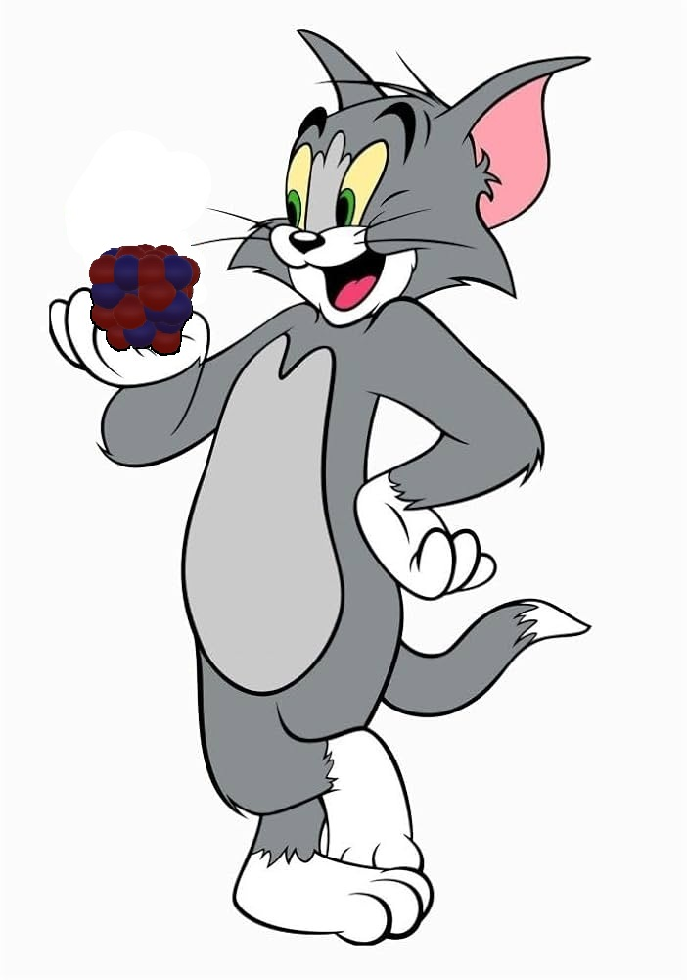
aTOM

Slide 2
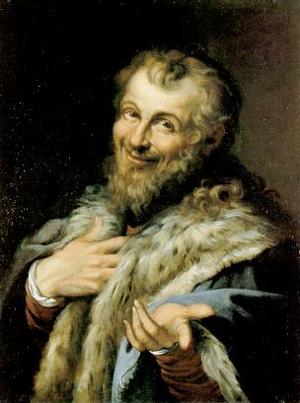
A névadó: Démokritosz (i.e. V. század)

Slide 3
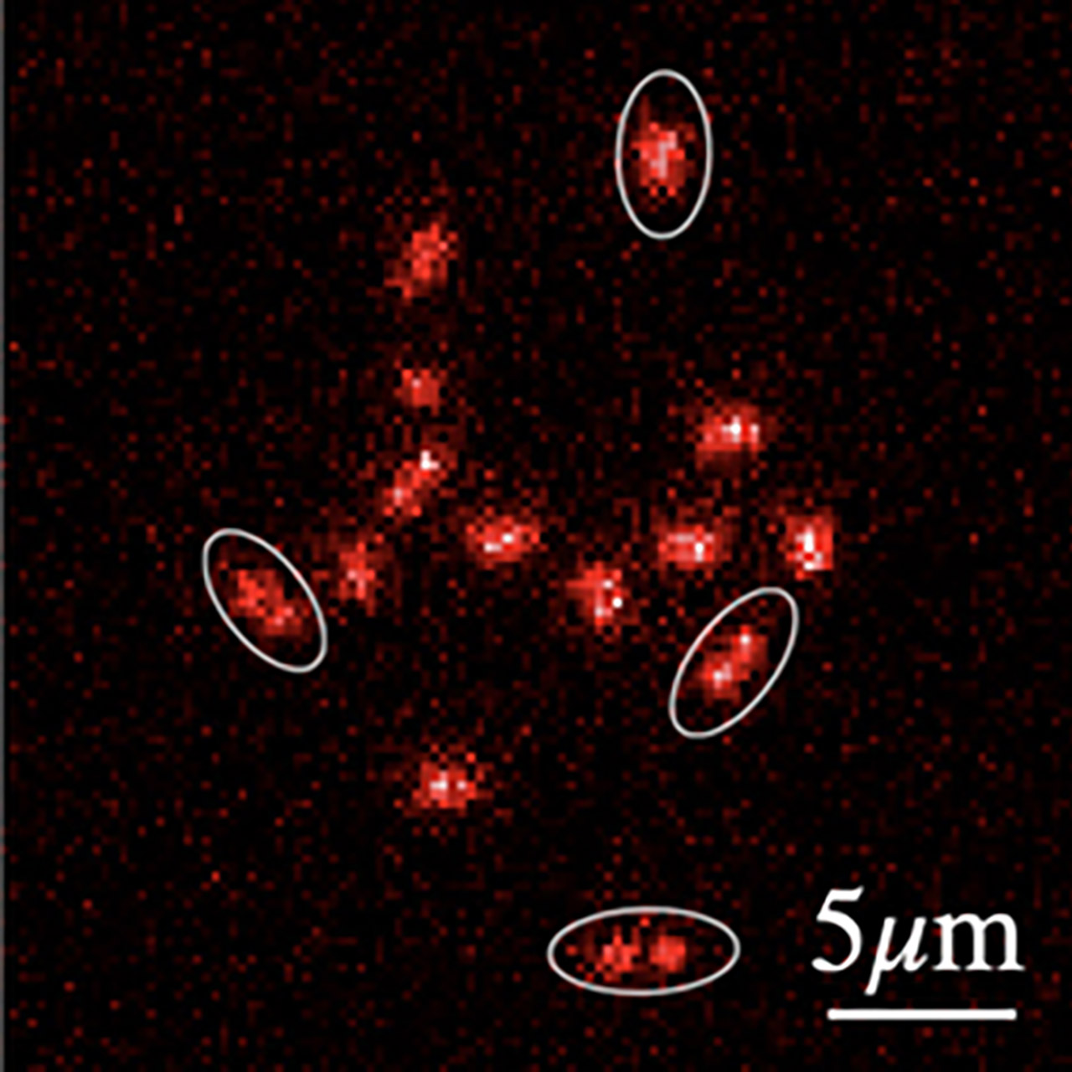

Atomok „lencsevégen”

Slide 4
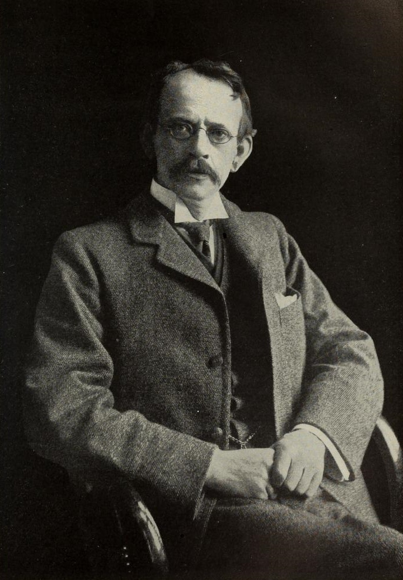
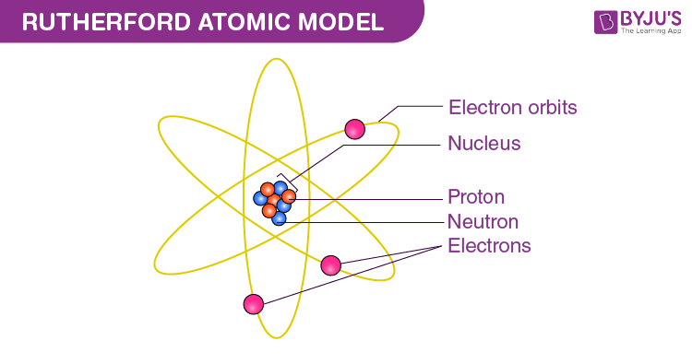
Akik felosztották az oszthatatlant

Slide 5
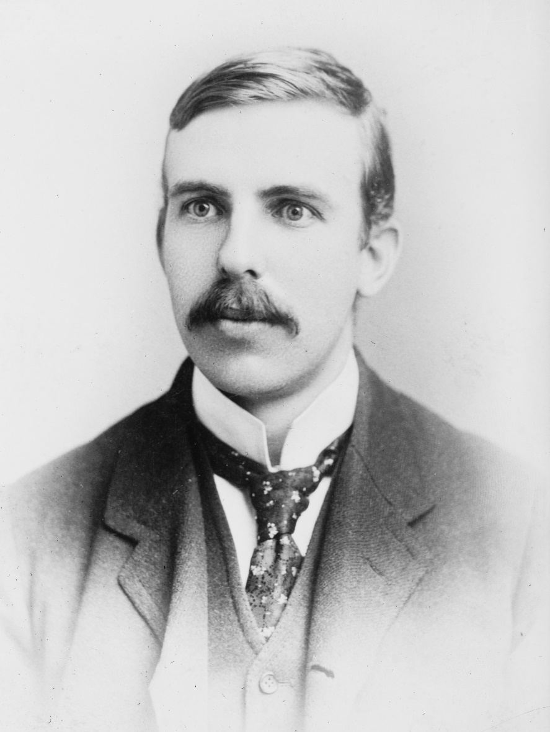
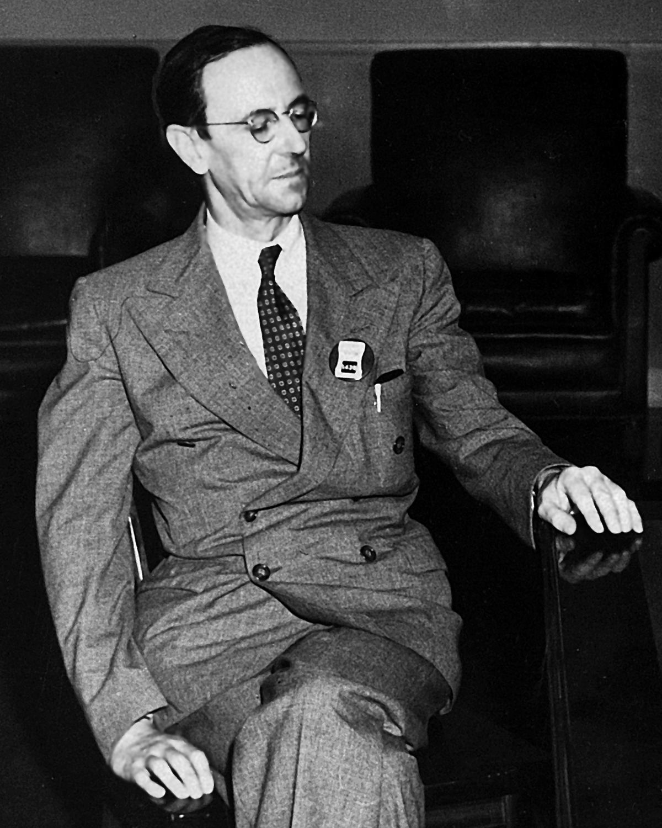
Utazás az anyag szívébe

Slide 6
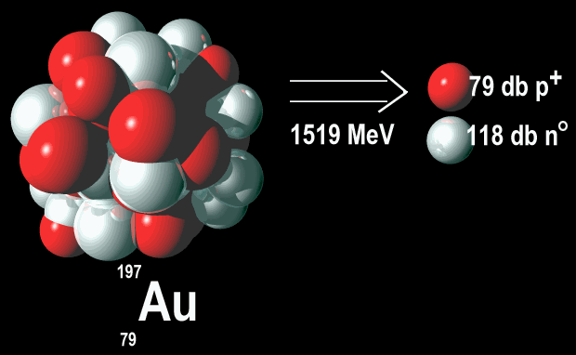

Azonosítsunk atommagot!
Az elemek kémiai tulajdonságait az atommagban található protonok száma határozza meg. Ez az elem Z-vel jelölt rendszáma. A protonokat és a velük közel azonos tömegű neutronokat közösen nukleonoknak nevezzük. A nukleonok számát az atommag tömegszámának hívjuk, és A-val jelöljük.
Az atommagok szokásos jelölése: ${}_{rendszám}^{tömegszám}{Vegyjel}$ – általánosan: ${}_{Z}^{A}X$ – az urán esetén: ${}_{92}^{238}U$

Slide 7
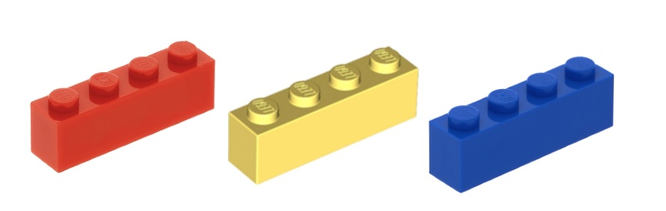

Sokszínű atommagok: izotópok
Az azonos protonszámú, de eltérő neutronszámú atommagokat izotópoknak nevezzük.
a szén néhány izotópja:
${}_{6}^{11}C$: 6 db proton és 11 – 6 = 5 db neutron
${}_{6}^{12}C$: 6 db proton és 12 – 6 = 6 db neutron${}_{6}^{13}C$: 6 db proton és 13 – 6 = 7 db neutron
${}_{6}^{14}C$: 6 db proton és 14 – 6 = 8 db neutron

Slide 8
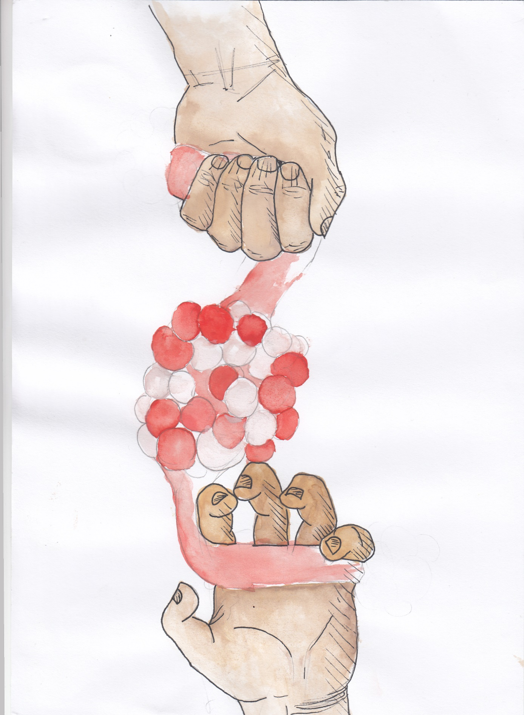
Kölcsönhatások a nukleonok között

